Slide 1

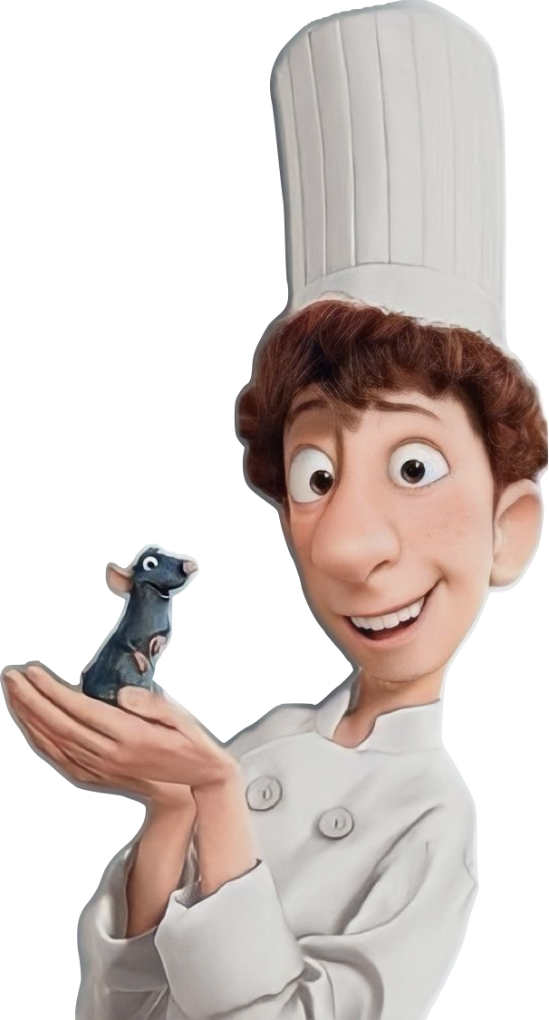




وقت الرياضيات

Slide 2
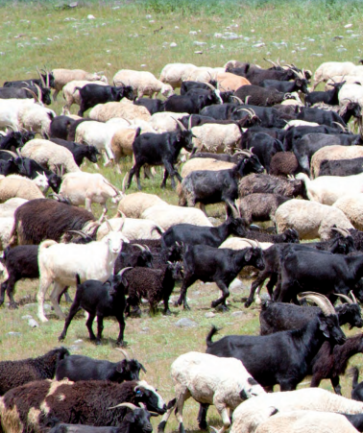
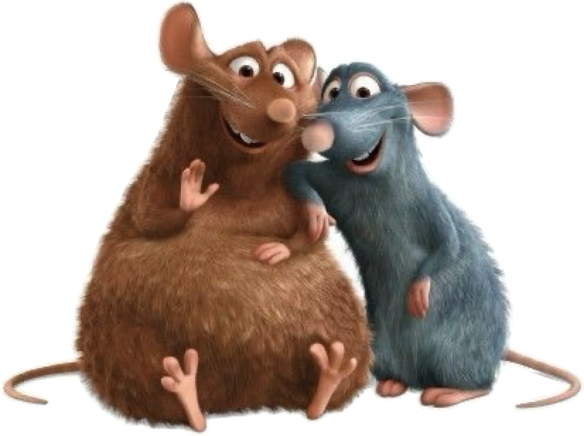
الأعداد حتى ١٠٠٠
الفصل ٩ :
أستكشف /
كم عدد الحيوانات في الصورة ؟
هل هو أكثر من ١٠٠ رأس أم لا ؟
٨

Slide 3
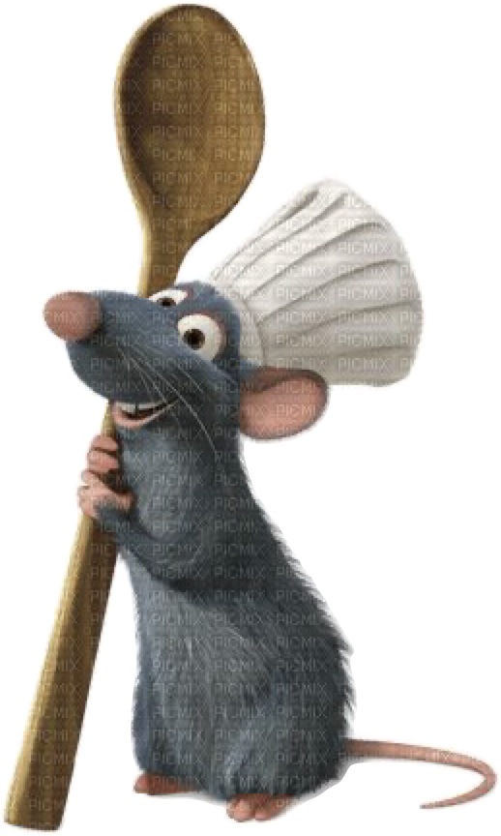
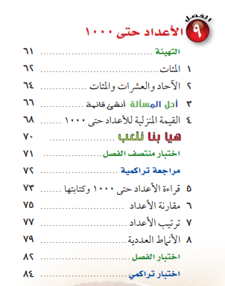
الأعداد حتى ١٠٠٠
الفصل ٩ :
ماذا أتعلم في هذا الفصل /
٨

Slide 4

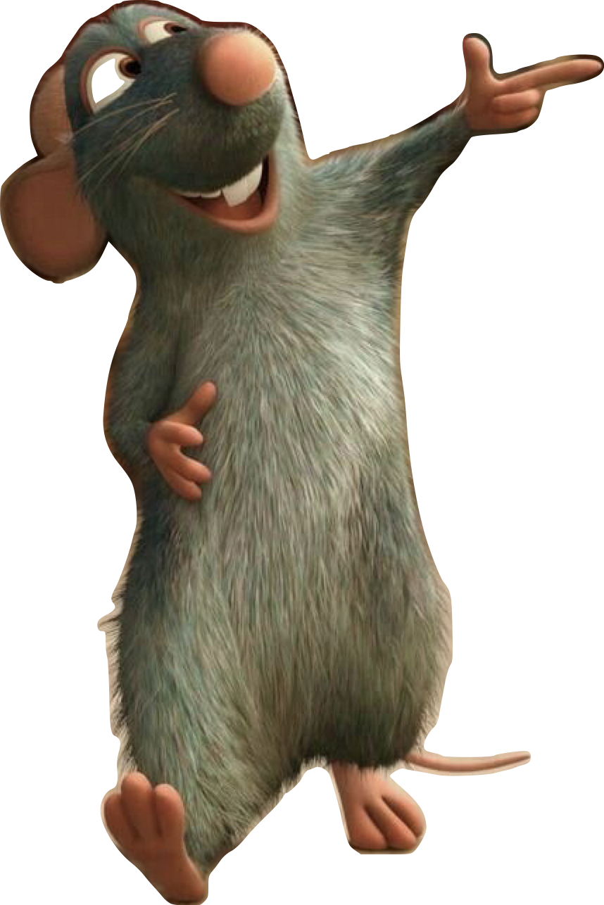
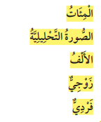
الأعداد حتى ١٠٠٠
الفصل ٩ :
المفردات الفصل /
٨

Slide 5
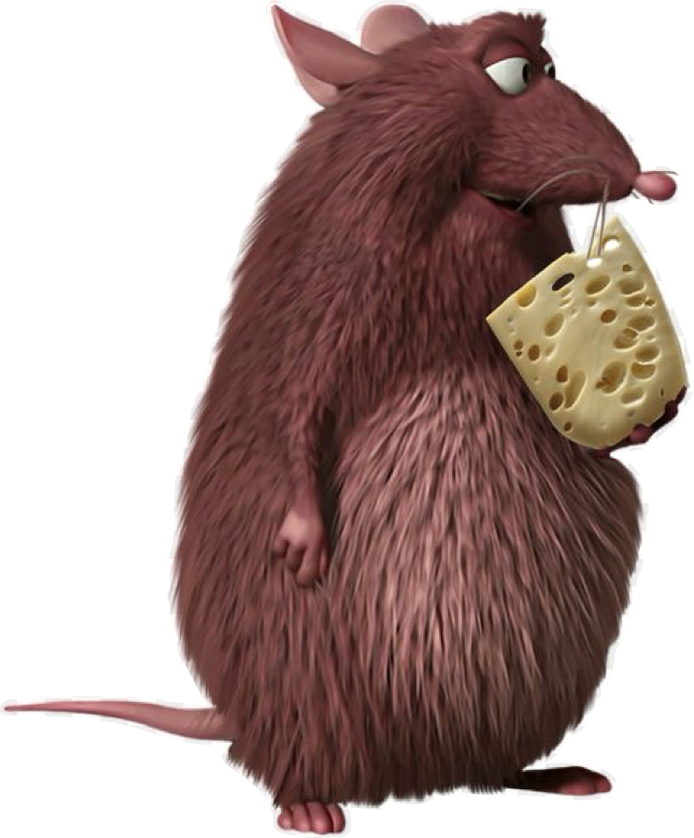

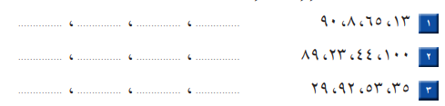
التهيئة /
٩٠
٦٥
١٣
٨
١٠٠
٨٩
٤٤
٢٣
٩٢
٥٣
٣٥
٢٩
٩

Slide 6
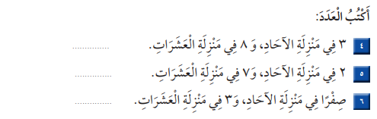
التهيئة /
٨٣
٧٢
٣٠
٩

Slide 7
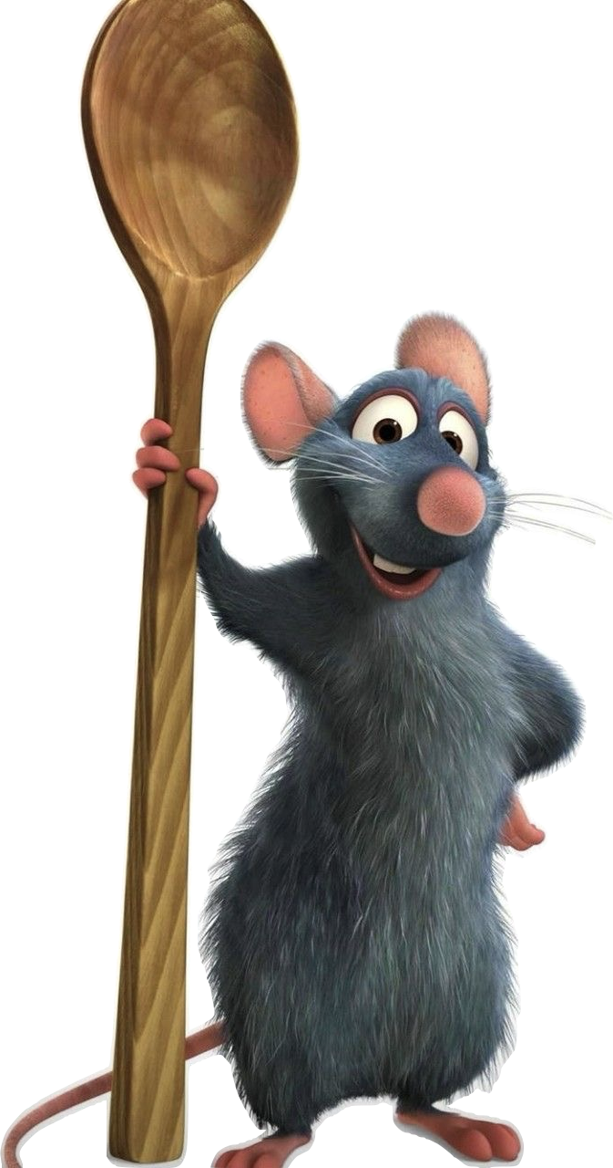
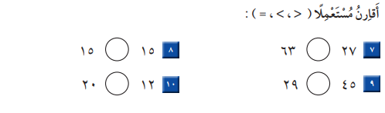
التهيئة /
=
<
<
>
٩

Slide 8
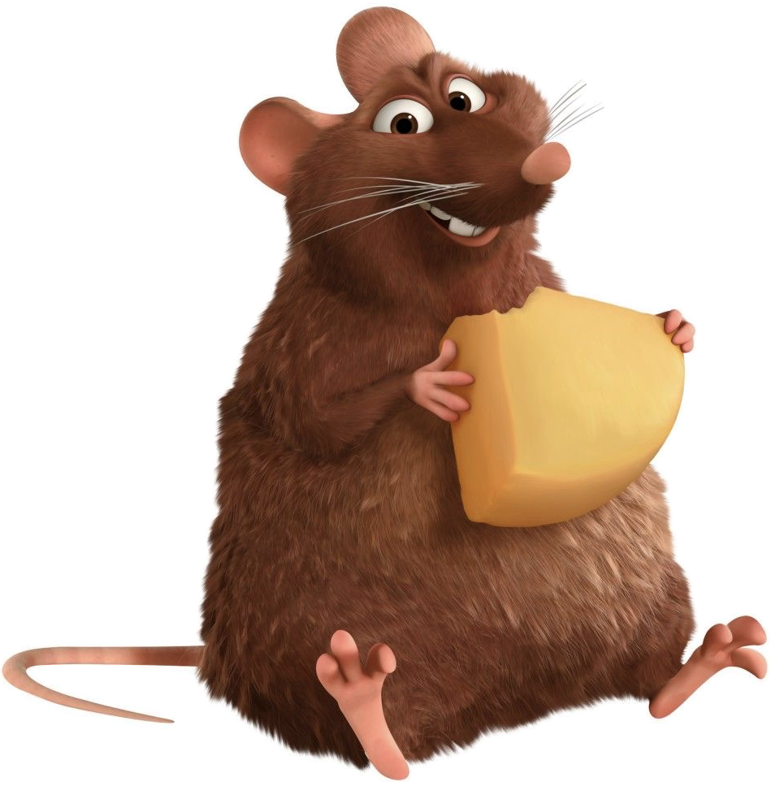
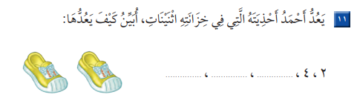
التهيئة /
١٠
٨
٦
٩

Slide 9
ماذا تعلمنا في درس اليوم ؟
١
هل اعجبك درس اليوم ؟
٢

